Slide 1
Портфолио воспитателя Матвиенко Ольги Анатольевны
МКДОУ детский сад № 2
ст. Павловская, Краснодарский край

Slide 2
На земле говорят и не ошибаются: «Воспитателем не становятся – им рождаются!»
Воспитатель – это состояние души, который дарит детям тепло своего сердца. Работа воспитателя – не просто труд. Это прежде всего, способность к отречению себя без остатка, видеть в этом свет.

Slide 3
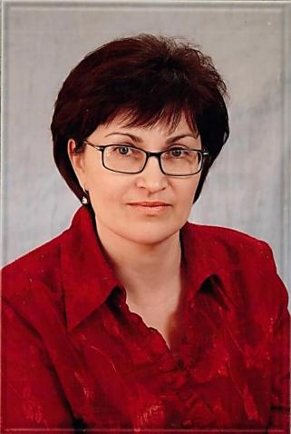
Общие сведения Матвиенко Ольга Анатольевна Дата рождения: 17 января 1968года Общий стаж: 33 года Педагогический стаж: 24 года Сведения об образовании: Красноводское педагогическое училище по специальности: воспитание в дошкольных учреждениях квалификация: воспитатель дошкольных учреждений Диплом ЗТ № 954917 Выдан: 26 июня 1987года г. Красноводск ТССР

Slide 4
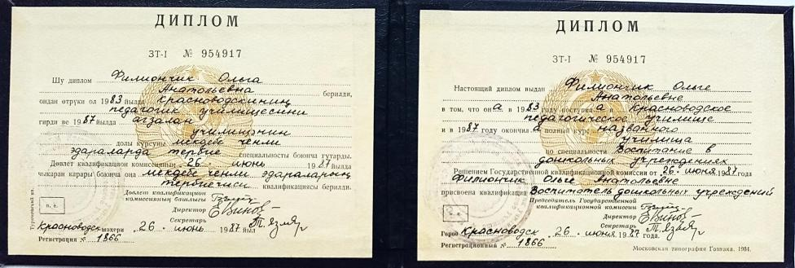

Slide 5
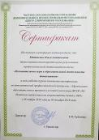
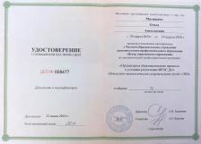
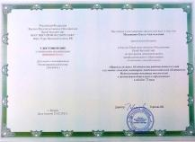
Данные о повышении квалификации
Тема курсов | Дата и место прохождения № документа | Копия
«Организация образовательного процесса в условиях реализации ФГОС ДО. Психолого-педагогическое сопровождение детей с ОВЗ». | С 25 11.2019г. по 05.12.2019г. г. Краснодар Сертификат
«Организация образовательного процесса в условиях реализации ФГОС ДО». «Психолого-педагогическое сопровождение детей с ОВЗ». (72 часа) | 22.07.2020г. г. Краснодар Удостоверение ЦСО № 008477
«Правила гигиены. Особенности работы детского сада в условиях сложной санитарно-эпидемиологической обстановки. Использование новейших технологий в организации дошкольного образования». (72 часа) | 25.02.2021г. г. Брянск Удостоверение № 1593445411

Slide 6
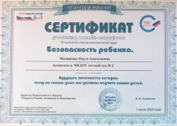
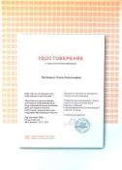
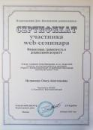
Данные о повышении квалификации
Тема курсов | Дата и место прохождения № документа | Копия
Онлайн-марафон «Безопасность ребенка». (2 часа) | 01.07.2020г. г. Екатеринбург Сертификат
«Профилактика коронавируса, гриппа и других острых респираторных вирусных инфекций в общеобразовательных организациях» (16 часов) | 06.07.2020г. г. Саратов Удостоверение
Web-семинар «Финансовая грамотность в дошкольном возрасте» . (3 часа) | 26.03.2021г. г. Москва Сертификат

Slide 7
Результаты педагогической деятельности
Вид конкурса | Дата, № приказа результат
Муниципальный конкурс «Лучшая организация развивающей предметно-пространственной среды (группы) дошкольной образовательной организации». | Приказ от 22.03.2018 г. № 72 (призёр)
Муниципальный профессиональный конкурс «Воспитатель года Кубани» в 2018 году. | Приказ от 01.10.2018 г. № 854 (призёр)
Муниципальный конкурс «Лучшая организация здоровьесберегающей развивающей предметно-пространственной среды дошкольной образовательной организации». | Приказ от 05.03.2019 г. № 70 (призёр)
Муниципальный конкурс «Современная модель духовно-нравственной и патриотической развивающей предметно-пространственной среды в ДОО». | Приказ от 23.03.2020 г. № 61 (призёр)
Муниципальный этап краевого конкурса «Лучшие педагогические работники дошкольных образовательных организаций» в 2020 году. | Приказ от 26.08.2020 г. № 491 (призёр)
Краевой конкурс методических разработок для педагогов в ДОУ «Финансовая грамотность в зеркале педагогического мастерства». | Приказ от 19.05.2021г. № 60 (победитель)

Slide 8
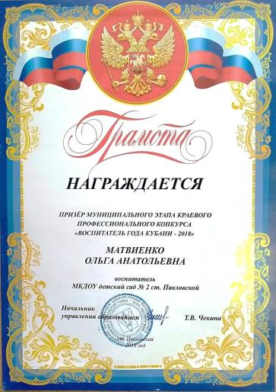
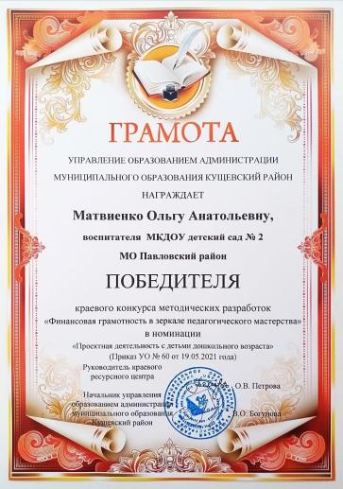

Slide 9
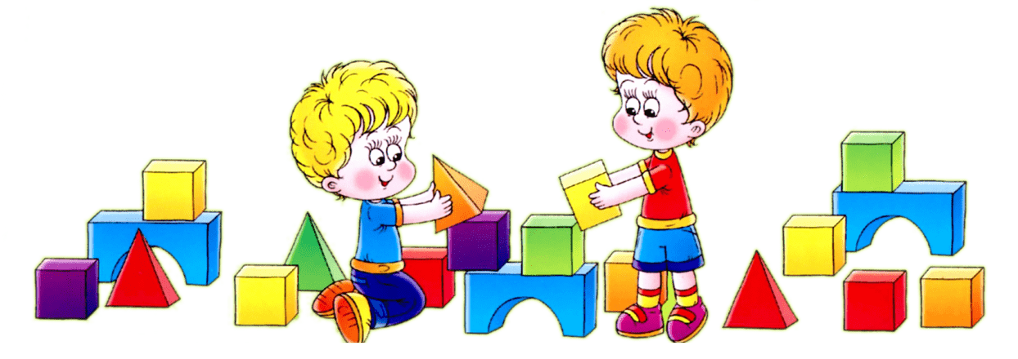
Результаты транслирования профессиональной деятельности
Мастер-класс по теме: «Сенсорное развитие детей раннего возраста». Сертификат МКУО РИМЦ от 21.04.2017 г.
Мастер-класс по теме: «Формы и методы работы с детьми дошкольного возраста». Сертификат МКУО РИМЦ от 23.10.2018 г.
Мастер-класс по теме: «Работа по созданию здоровьесберегающей среды в ДОУ». Сертификат МКУО РИМЦ 2019 г.
Мастер-класс по теме: «Познавательные игры детей дошкольного возраста». Сертификат МКУО РИМЦ от 11.02.2020 г.

Slide 10
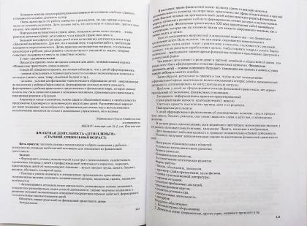
Разработки программно-методического сопровождения образовательного процесса
Год | Название
2018-2019г.г. | Дидактическое пособие «Кто живёт в лесу». (пособие)
2021г. | Проект «Дети и деньги».

Slide 11
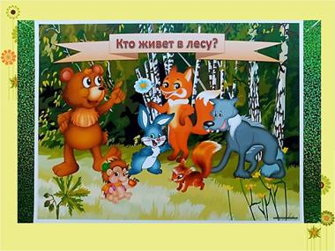
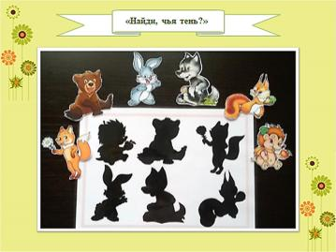
Дидактическая игра «Кто живет в лесу?»

Slide 12
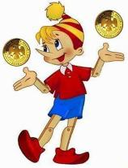
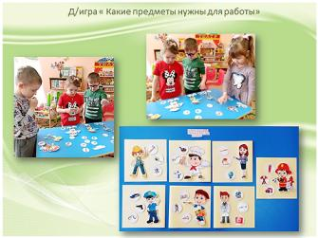
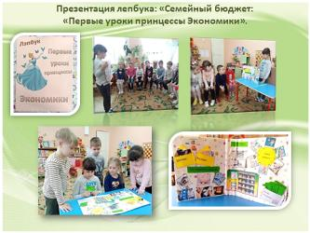
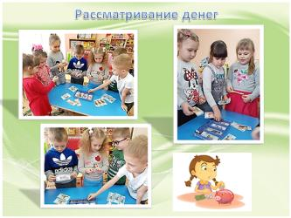
Проект «Дети деньги»

Slide 13
Результаты участия воспитанников в конкурсах
Название конкурса | Дата № приказа
VΙΙΙ Международный конкурс детского рисунка «Спасение на пожаре – 2016». Григорьев Женя (победитель) - грамота | Приказ от 15.12.2016 г.
Муниципальный этап Всероссийского конкурса детско-юношеского творчества по пожарной безопасности «Неопалимая купина». Носакова Вика (призёр) | Приказ от 18.04.2019 г. № 108
Всероссийский творческий конкурс «Педагогам посвящается». Куровский Евгений (победитель) – номинация «рисунки» - диплом Панченко Полина (призёр) –номинация «прикладное творчество» - диплом | Приказ от 06.10.2020 г. № 78
Муниципальный конкурс детского творчества «Осенний калейдоскоп». Берестов Максим (призёр) – грамота Панченко Полина (призёр) - грамота | Приказ от 01.12 2020 г.№ 148

Slide 14
Результаты участия воспитанников в конкурсах
Название конкурса | Дата № приказа
ΙV Всероссийский конкурс рисунков по ПДД «Новый дорожный знак глазами детей» Лохман Максим (победитель) - грамота Берестов Максим (победитель) - грамота | Приказ от 27.08.2020 г.
Всероссийский творческий конкурс «Мой питомец». Помазан Полина (победитель) - диплом | Приказ от 30.12.2020 г. № 110
Всероссийский творческий конкурс «Мультмарафон» в декабре. Помазан Полина (победитель) - диплом Панченко Полина (призёр) - диплом | Приказ от 30.12.2020 г. № 111
Муниципальный этап краевого детского экологического конкурса «Зелёная планета» Овчаренко Артём (призёр) | Приказ от 15.02.2021 г. № 24

Slide 15
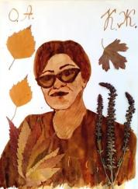
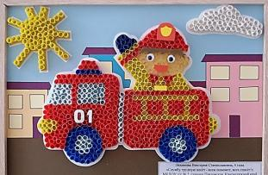
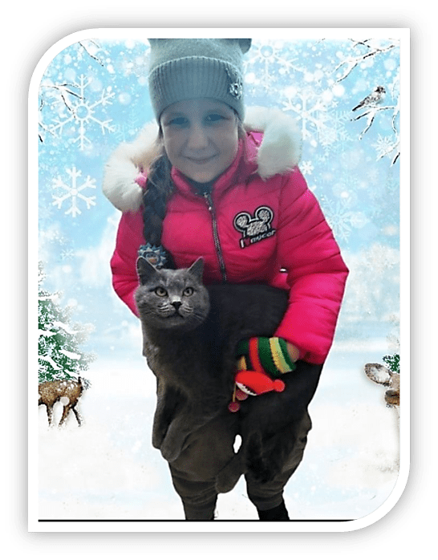
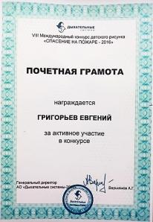
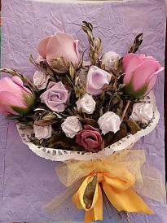
Конкурс «Неопалимая купина», Носакова Вика – 2 место
Конкурс «Педагогам посвящается» (рисунок)
Куровский Женя– 1 место
Конкурс «Спасение на пожаре»,
Григорьев Женя– 1 место
Конкурс «Педагогам посвящается» (прикладное творчество)
Панченко Полина – 2 место
Конкурс «Мой питомец»,
Помазан Полина– 1 место

Slide 16
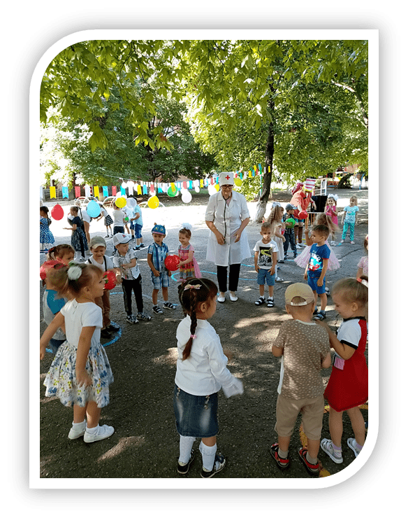
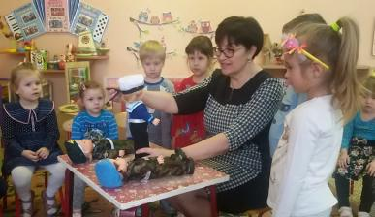
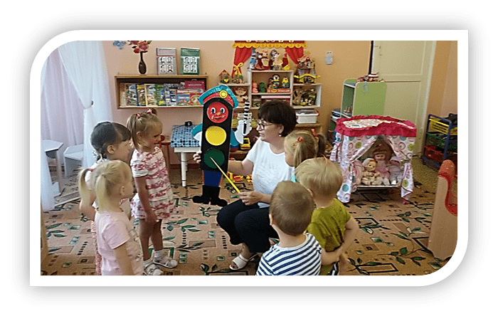
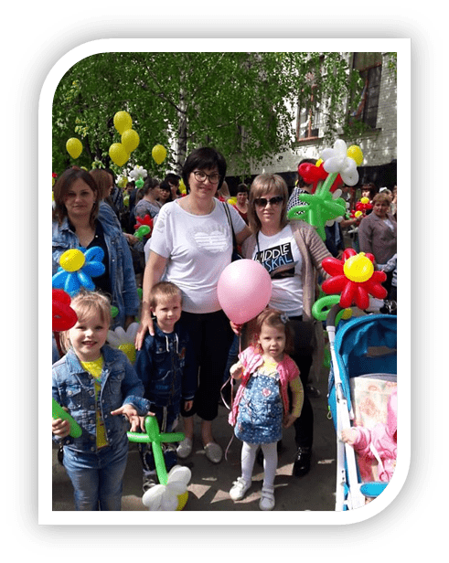
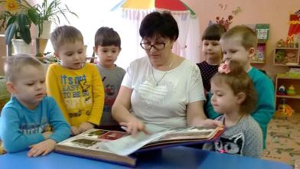
Совместная деятельность с детьми.

